Slide 1
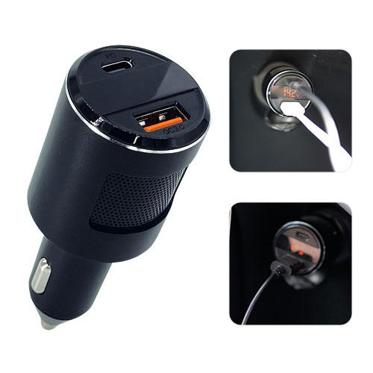
【提案書】
65W スーパーパワーカーチャージャー
Type-CとUSBType-Aの2ポート搭載したカーチャージャー。スマホもノートPCも車内で同時充電可能。車で移動が多いお仕事の方などには非常に強い味方です。
特徴
納期
納期スペース
仕様
素材 : アルミニウム合金、ABS樹脂、ポリカーボネート
サイズ : 約W36×H87×D36mm
重量 : 約54g
付属品 : ・カーチャージャー本体・取扱説明書/保証書※充電用ケーブルは付属しておりません
お見積
お見積りスペース

